Slide 1

Notes:
www.4tons.com.br
Pr. Marcelo Augusto de Carvalho
AUTOR: Gilson Santos

Slide 2

Notes:
Salmo 25 ⁻ Davídico.
¹ A ti, Senhor, elevo a minha alma. ² Em ti confio, ó meu Deus. Não deixes que eu seja humilhado, nem que os meus inimigos triunfem sobre mim! ³ Nenhum dos que esperam em ti ficará decepcionado; decepcionados ficarão aqueles que, sem motivo, agem traiçoeiramente.
⁴ Mostra-me, Senhor, os teus caminhos, ensina-me as tuas veredas; ⁵ guia-me com a tua verdade e ensina-me, pois tu és Deus, meu Salvador, e a minha esperança está em ti o tempo todo. ⁶ Lembra-te, Senhor, da tua compaixão e da tua misericórdia, que tens mostrado desde a antigüidade. ⁷ Não te lembres dos pecados e transgressões da minha juventude; conforme a tua misericórdia, lembra-te de mim, pois tu, Senhor, és bom.
⁸ Bom e justo é o Senhor; por isso mostra o caminho aos pecadores. ⁹ Conduz os humildes na justiça e lhes ensina o seu caminho. ¹⁰ Todos os caminhos do Senhor são amor e fidelidade para com os que cumprem os preceitos da sua aliança. ¹¹ Por amor do teu nome, Senhor, perdoa o meu pecado, que é tão grande! ¹² Quem é o homem que teme o Senhor? Ele o instruirá no caminho que deve seguir. ¹³ Viverá em prosperidade, e os seus descendentes herdarão a terra. ¹⁴ O Senhor confia os seus segredos aos que o temem, e os leva a conhecer a sua aliança. ¹⁵ Os meus olhos estão sempre voltados para o Senhor, pois só ele tira os meus pés da armadilha.
¹⁶ Volta-te para mim e tem misericórdia de mim, pois estou só e aflito. ¹⁷ As angústias do meu coração se multiplicaram; liberta-me da minha aflição. ¹⁸ Olha para a minha tribulação e o meu sofrimento, e perdoa todos os meus pecados. ¹⁹ Vê como aumentaram os meus inimigos e com que fúria me odeiam! ²⁰ Guarda a minha vida e livra-me! Não me deixes decepcionado, pois eu me refugio em ti. ²¹ Que a integridade e a retidão me protejam, porque a minha esperança está em ti.
²² Ó Deus, liberta Israel de todas as suas aflições!

Slide 3

Notes:
Quando eu era pequeno tinha uma brincadeira que se chamava...TELEFONE SEM FIO.
Um sentava ao lado do outro o primeiro da fila falava uma palavra no ouvido do segundo e um ia passando para o outro e o ultimo falava em voz alta a palavra que ele recebeu...quase sempre ele errava, porque no meio do caminho alguém entendia errado e aí passava pra frente. Era muito engraçado. PS.: “Quando a gente é criança, muita coisa é engraçada.”

Slide 4

Notes:
O interessante é que naquela época NEM PODÍAMOS IMAGINAR que um dia existiria telefones sem fio de verdade

Slide 5
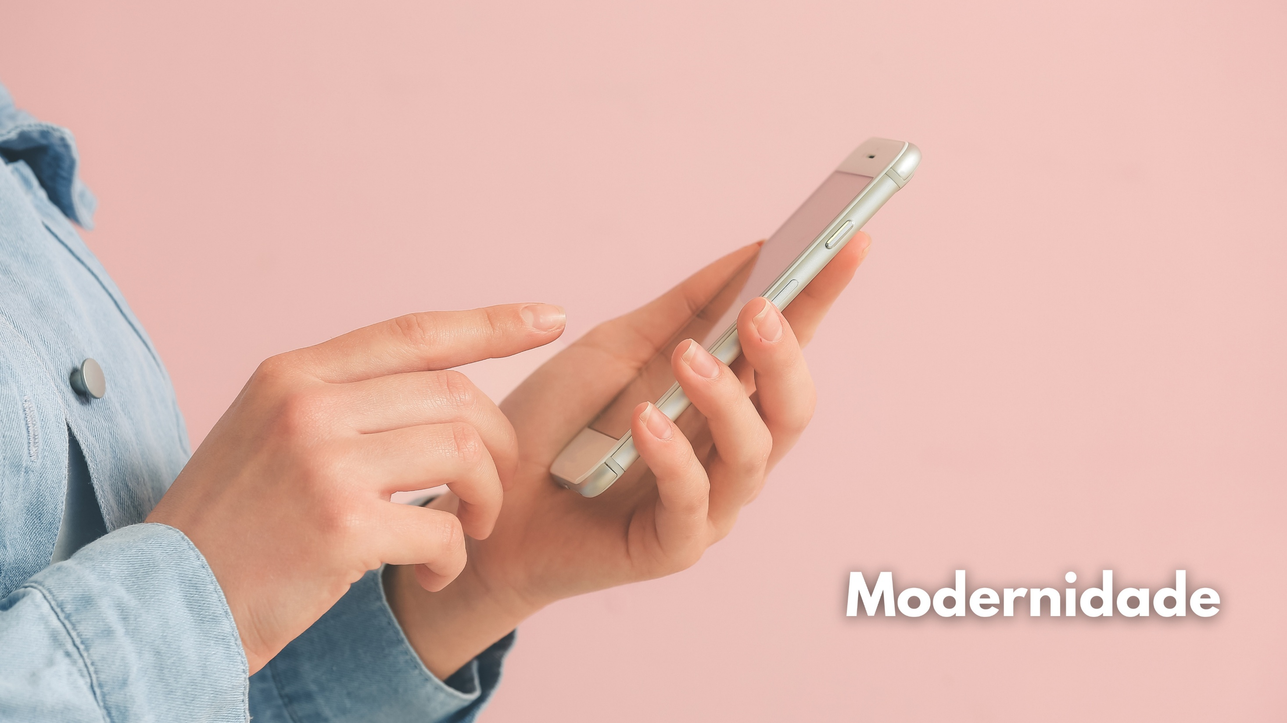
Notes:
MODERNIDADE
E hoje existe, e muito mais...

Slide 6

Notes:
Hoje é fácil falar COM QUALQUER PESSOA

Slide 7
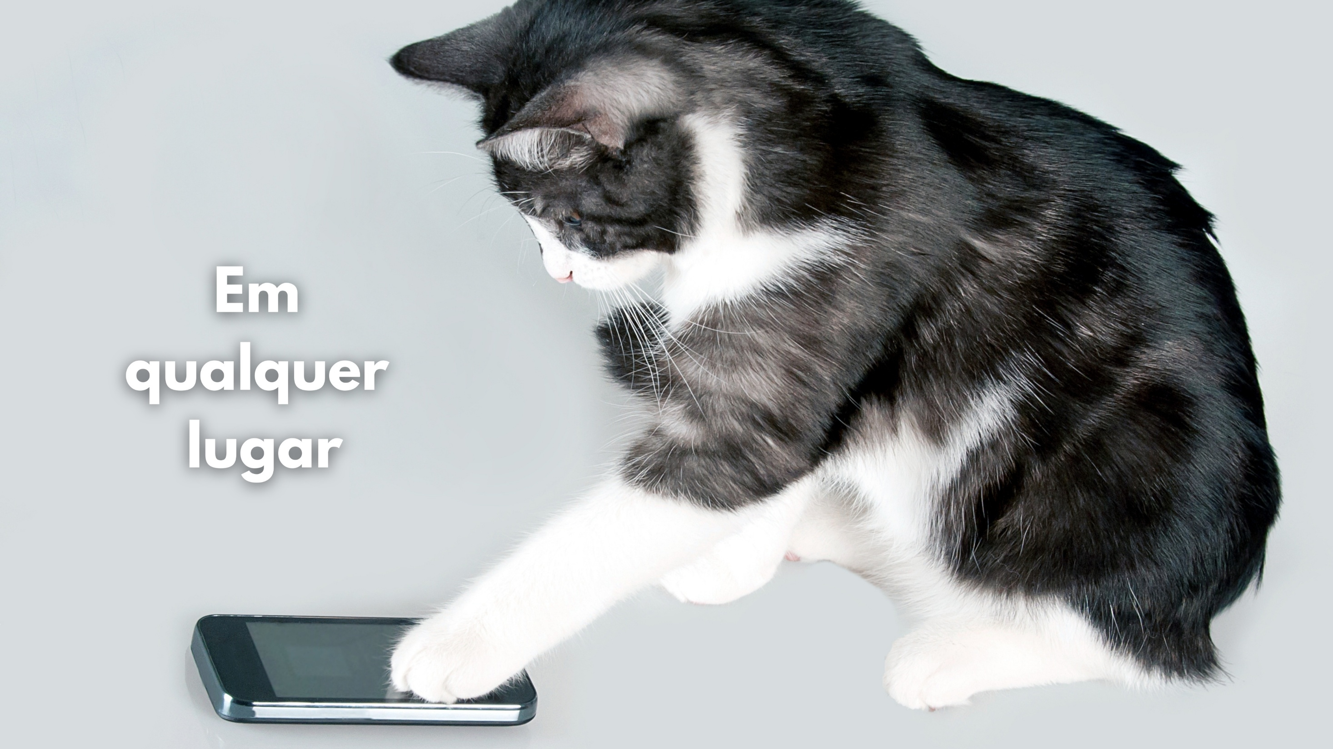
Notes:
EM QUALQUER LUGAR

Slide 8

Notes:
Os celulares CADA VEZ MAIS MODERNOS

Slide 9
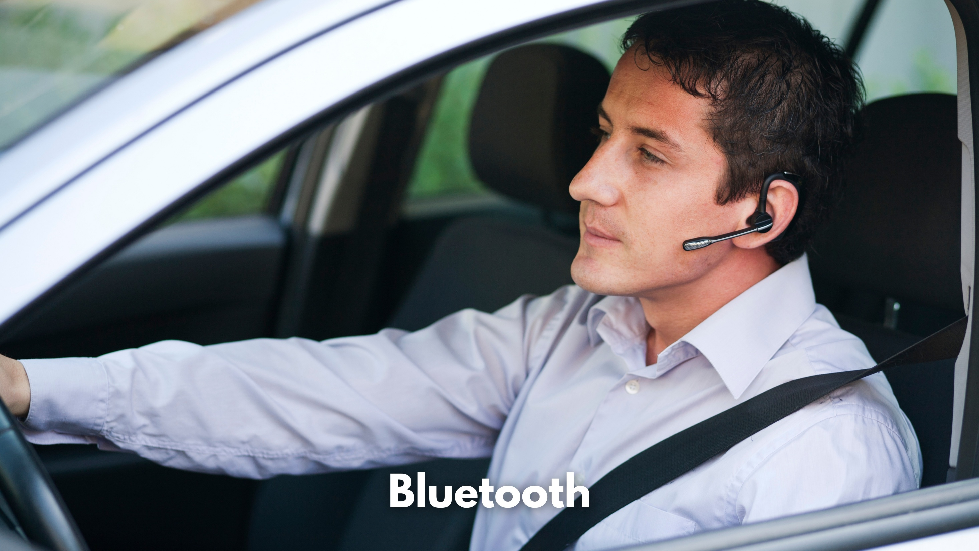
Notes:
BLUETOOTH
e já existem até carros em que você conecta o celular e fala pelo equipamento de som do carro, como se você tivesse conversando com alguém do seu lado...ual!! Impressionante.

Slide 10

Notes:
E pensar que por meio de UM PEQUENO APARELHO você tem...

Slide 11

Notes:
…O MUNDO EM SUAS MÃOS.

Slide 12

Notes:
MAS TEM UM PROBLEMINHA,
Embora existam diversos modelos de telefones e celulares, as mais variadas promoções das operadoras.
Nenhum telefone ou celular, nenhuma operadora, tem acesso livre...

Slide 13

Notes:
…AO CÉU!!

Slide 14
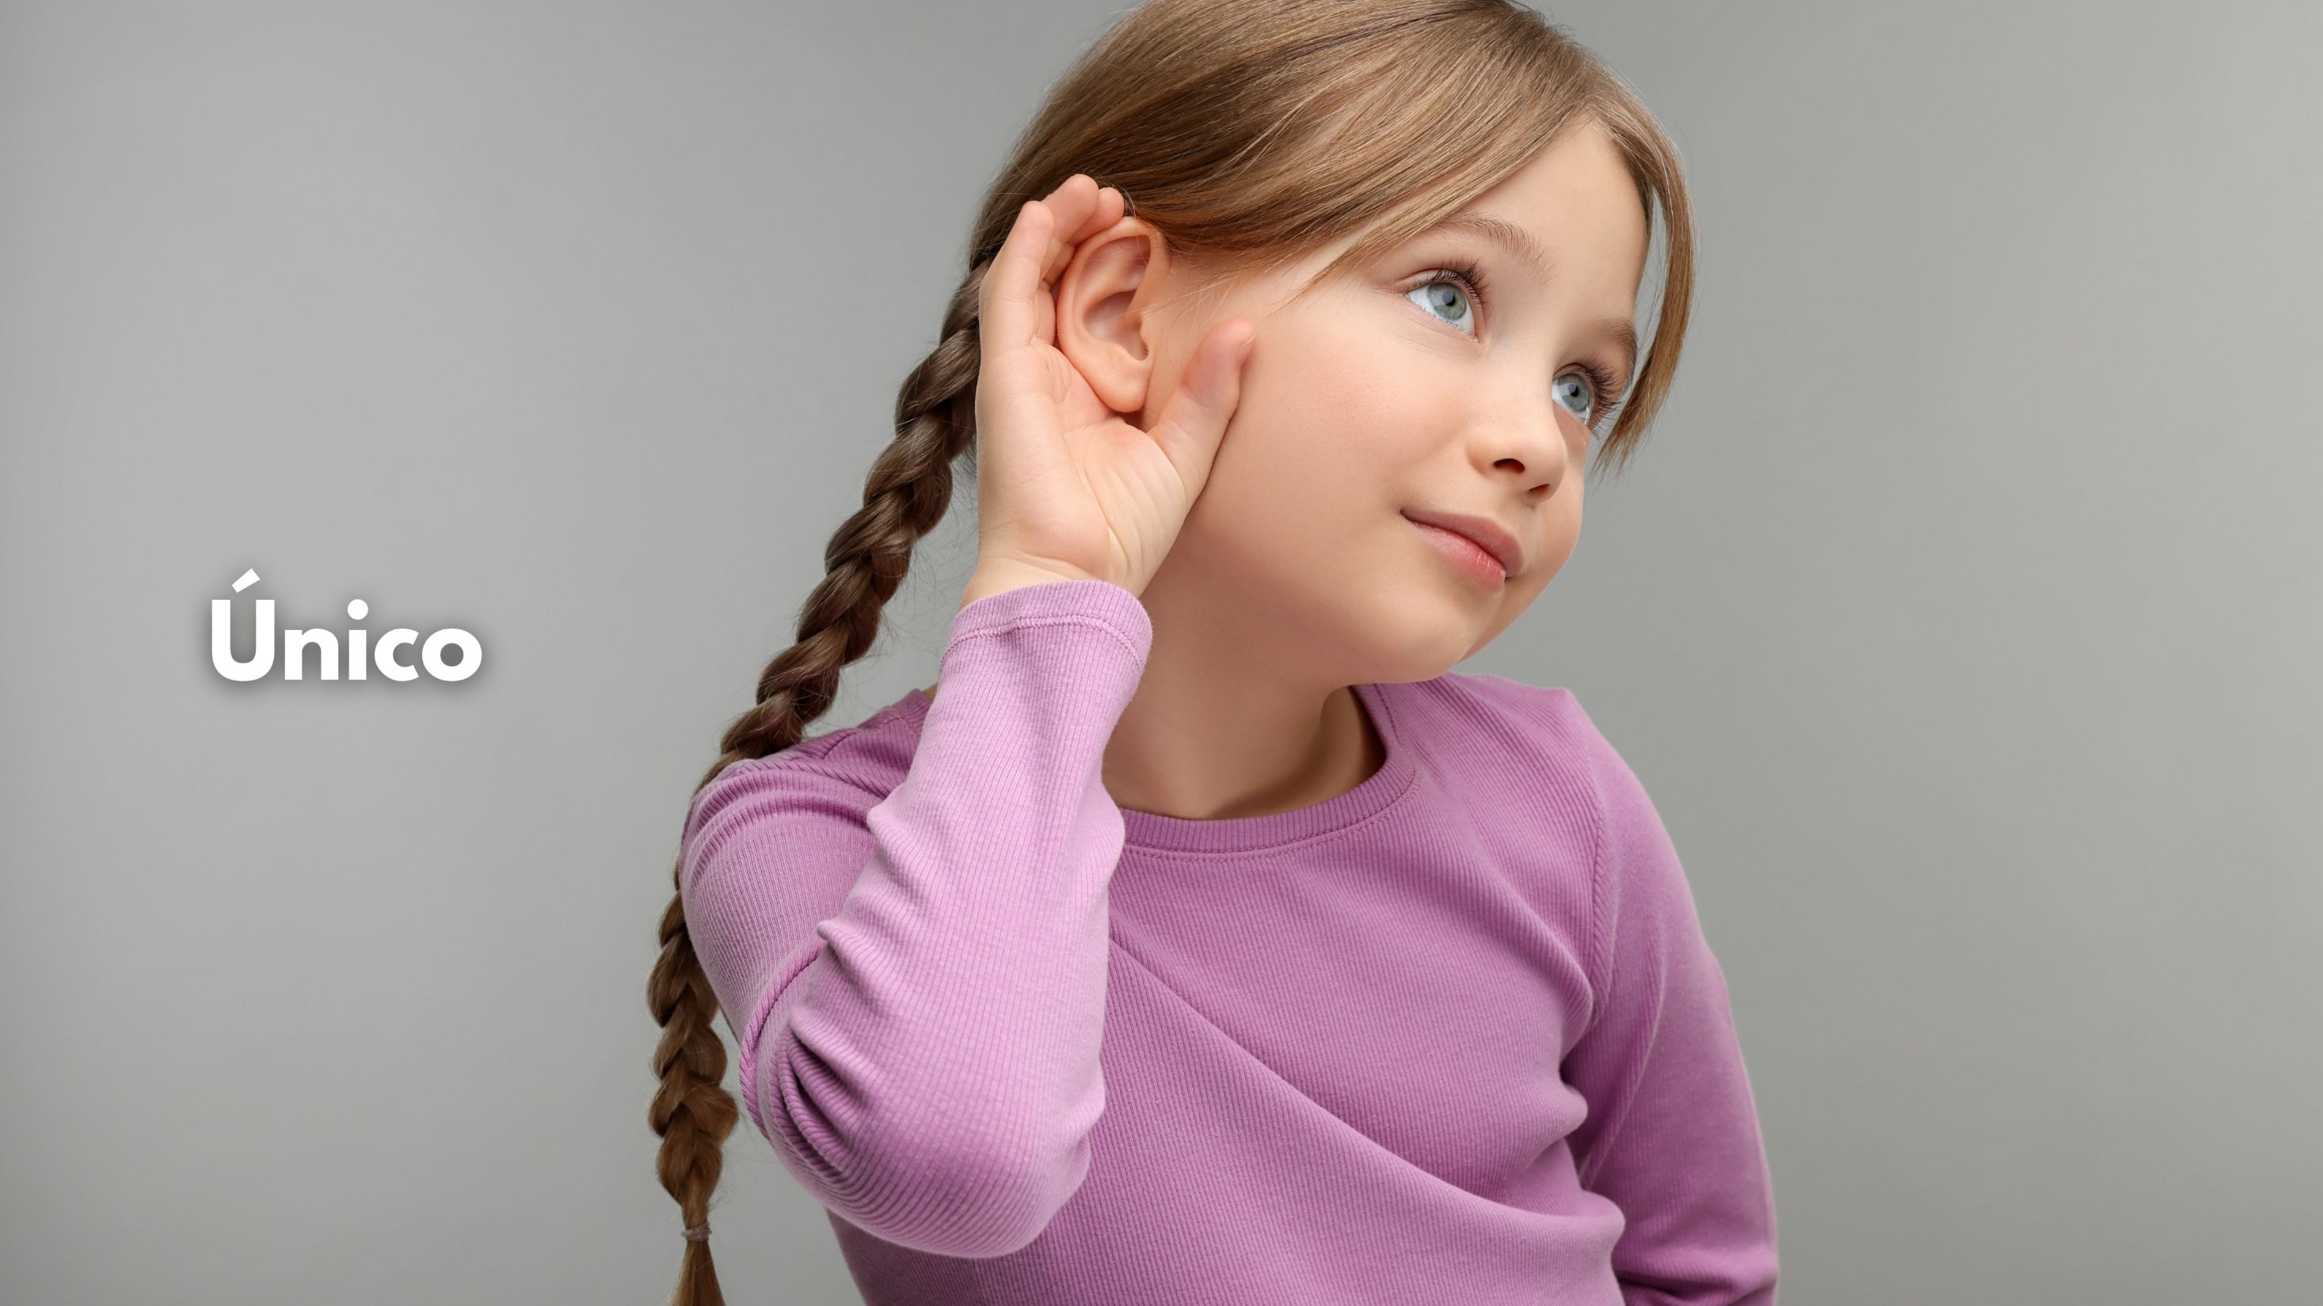
Notes:
ÚNICO
Dentre as milhares de operadoras que existem somente uma tem este livre acesso!

Slide 15

Notes:
É 100% GRATUITO

Slide 16

Notes:
ILIMITADO

Slide 17

Notes:
O SAC funciona 24H, inclusive domingos e feriados,

Slide 18
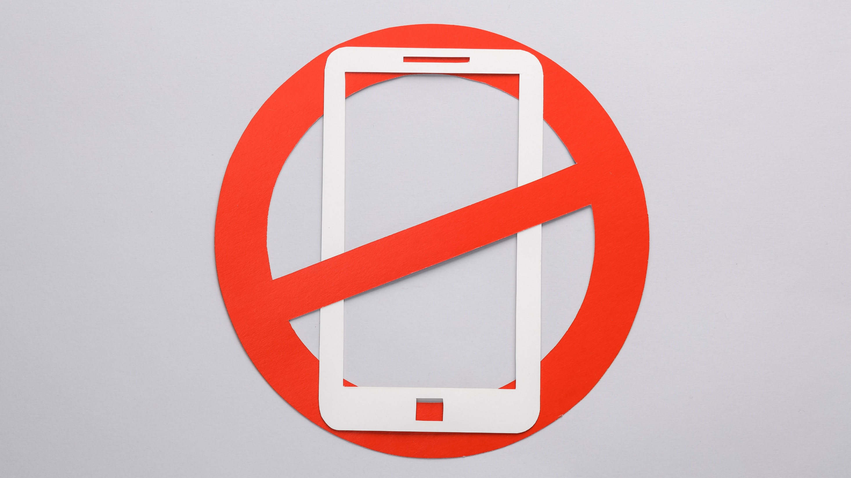
Notes:
NÃO PRECISA DE TELEFONE
TELÉGRAFO SEM FIO – INSPIRAÇÃO JUVENIL 1983-121. CPB.
Quando Guilherme Marconi em 25 de abril de 1874, não havia radar, nem rádio, nem telefone, nem televisão ou comunicações por meio de satélites. Quando ainda adolescente, Marconi leu a respeito dos experimentos de Heinrich Hertz e sua descoberta das ondas eletromagnéticas. "Creio que é possível usar essas ondas para enviar sinais e até mesmo a voz humana através do ar", Marconi declarou. Quando estava com 28 anos ele enviou uma mensagem através do Oceano Atlântico por meio de telégrafo sem fio. Os navios no mar começaram a utilizar o método das comunicações sem fio uns com os outros e com faroleiros ao longo da costa. O valor da comunicação sem fio para casos de emergência foi ilustrado pela primeira vez dia 28 de abril, do ano 1899. Um navio estava afundando na costa inglesa. Ele utilizou o telégrafo sem fio para enviar uma mensagem de SOS. A ajuda chegou em tempo de salvar todos os que estavam a bordo. Desde então incontáveis vidas têm sido salvas graças à invenção de Marconi. Esta invenção conduziu a outras mais como o rádio, a televisão, o radar. Não precisamos de fios para enviar uma mensagem hoje a alguém em Pequim ou Lisboa. Nem precisamos disto para falar com o Céu. Podemos sem necessidade de fio enviar um SOS através do Universo até o trono de Deus. Quando Davi estava fugindo de Absalão, ele compôs o salmo 3, do qual tiramos nosso verso de hoje. Nesta hora mais escura de sua vida Davi clamou a Deus por auxílio. E, maravilha das maravilhas, o grande Deus do Céu ouviu a Davi e respondeu-lhe! "Se os finos dedos do operador de rádio pode jogar ao ar uma [melodia nas horas da noite - e esta chega a continentes e oceanos; Se as cristalinas notas de um violino atravessam montanhas; Se cânticos, como rosas carmesins, espalham perfumes no ar- Por que se admiram os 'mortais de que Deus ouça a orações?"

Slide 19
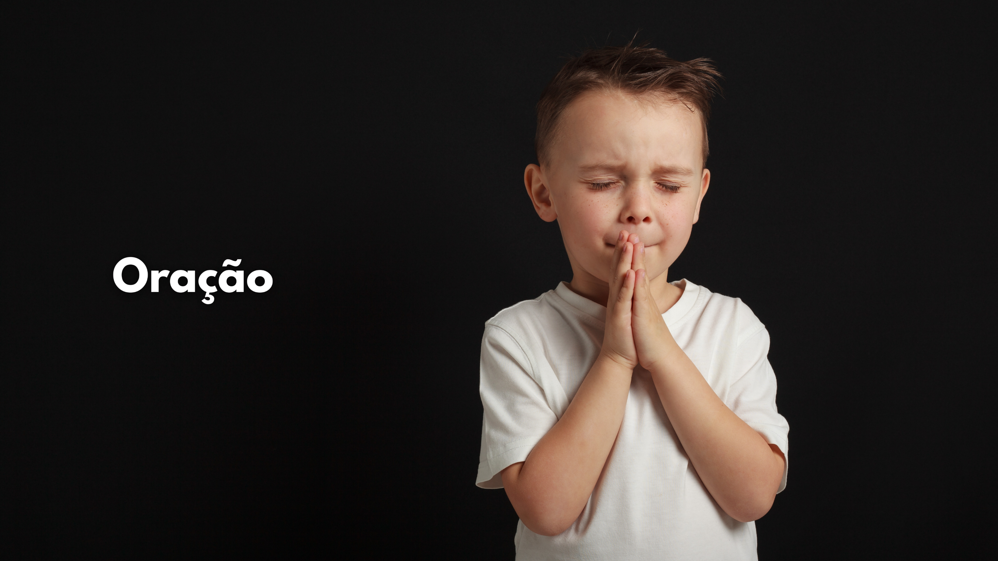
Notes:
É a ORAÇÃO

Slide 20

Notes:
A Oração te leva direto AO COLO DE DEUS

Slide 21

Notes:
CONECTA você com Deus.

Slide 22
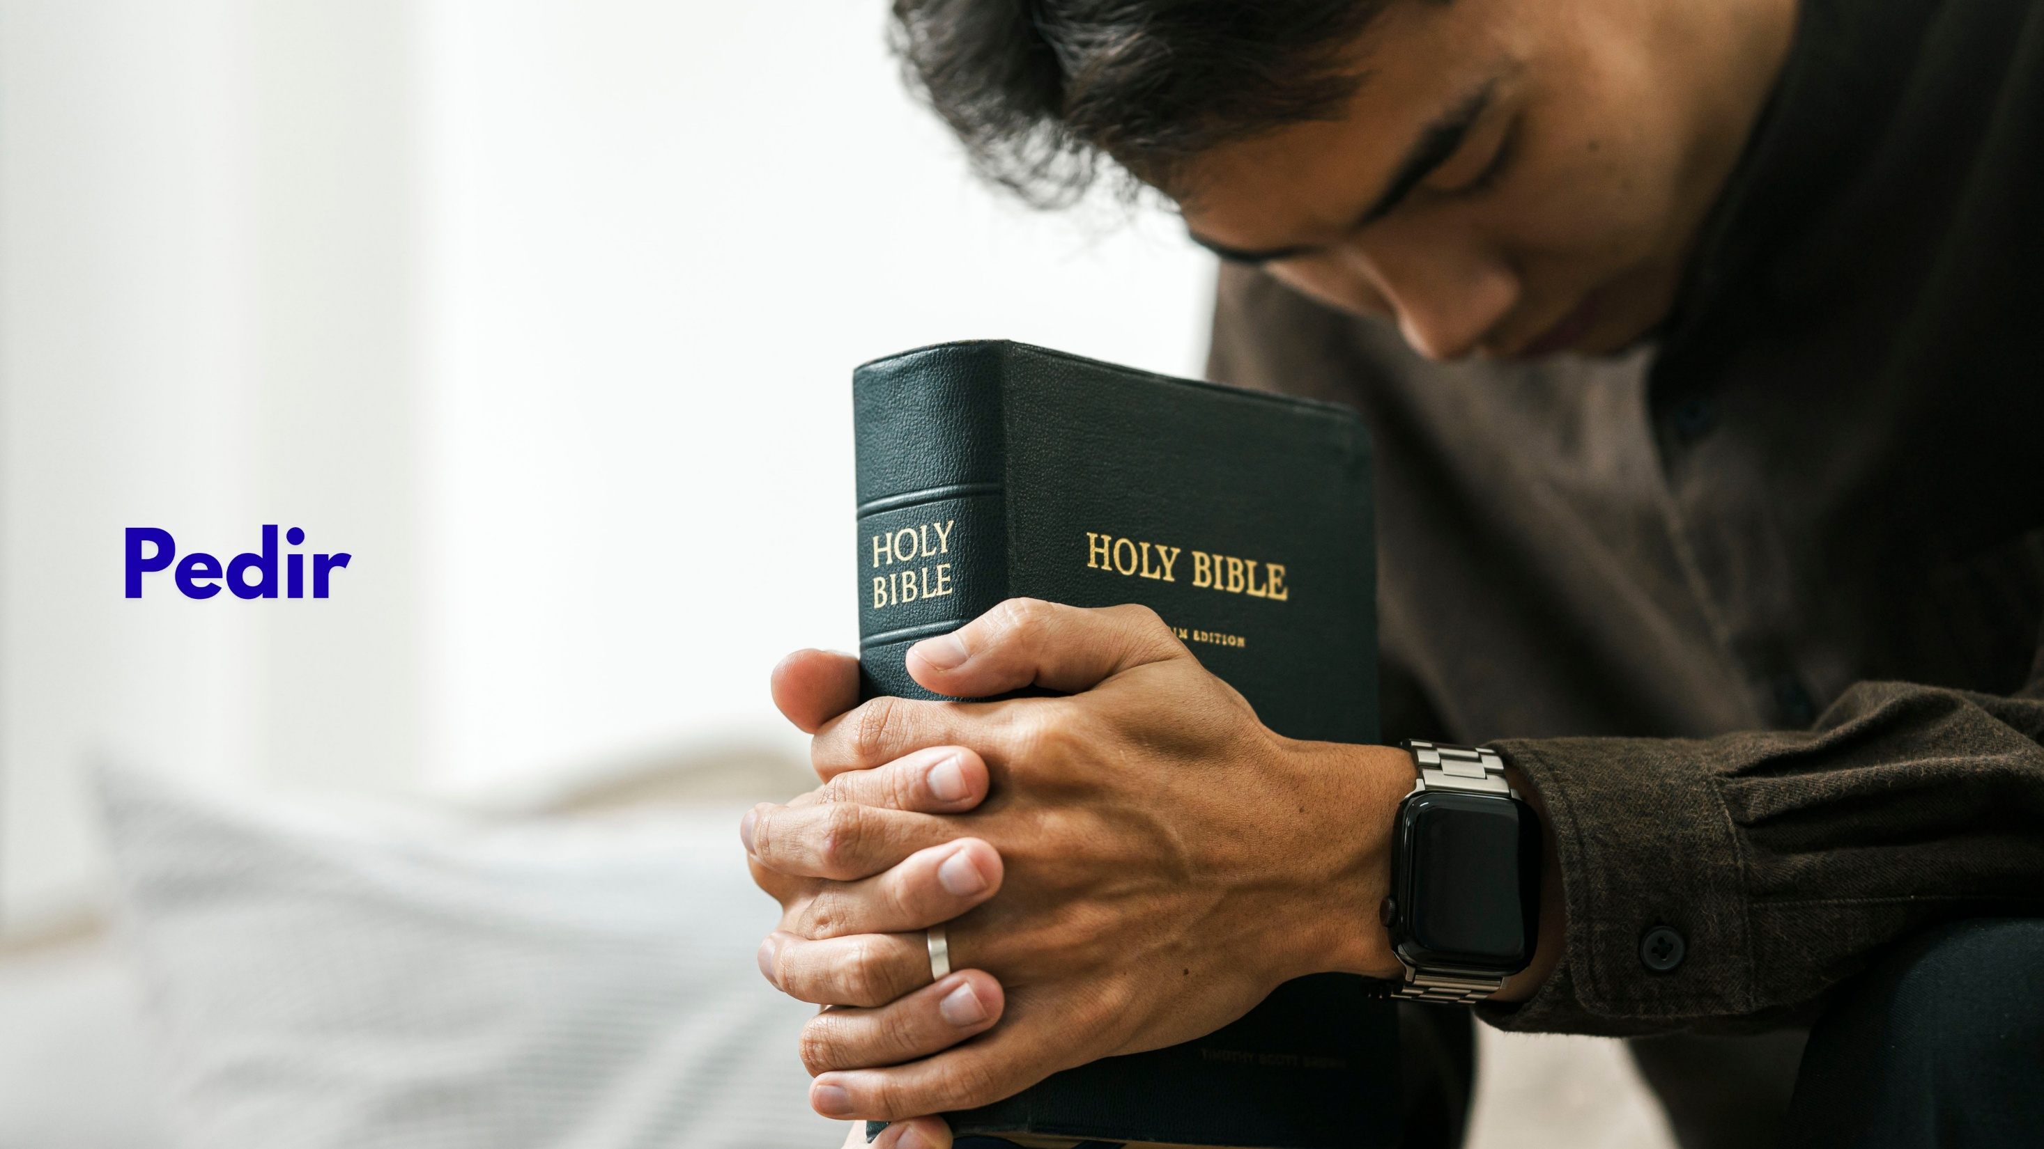
Notes:
Orar é PEDIR. E você pode pedir o que você quiser
Mas devemos lembrar que: Deus é nosso Pai e ele nos ama, e Ele quer o melhor pra nós, por isso Ele nem sempre dá o que pedimos, mas o que precisamos, mas pode confiar, as escolhas dEle são as melhores.

Slide 23

Notes:
“Vós que sois maus sabem dar coisas boas a seus filhos, quanto mais o Pai celestial dará bens aos que lhe pedirem”
Mateus 7:11
Deus só dá coisas pro nosso bem, pra nossa felicidade.

Slide 24

Notes:
É AGRADECER.
É dizer pra Deus muito obrigado, eu não vou ficar falando aqui os seus motivos para agradecer, cada um tem o seu, mas você pode agradecer pela vida, pelo dia, pelas provações (sim pelas provações, e uma coisa você precisa admitir, toda vez que você vence uma provação, você fica mais forte)

Slide 25

Notes:
É CONVERSAR.
Dizer pra Deus o que ta pegando. O que você gosta, o que não gosta, o que você concorda, o que você não compreende.

Slide 26
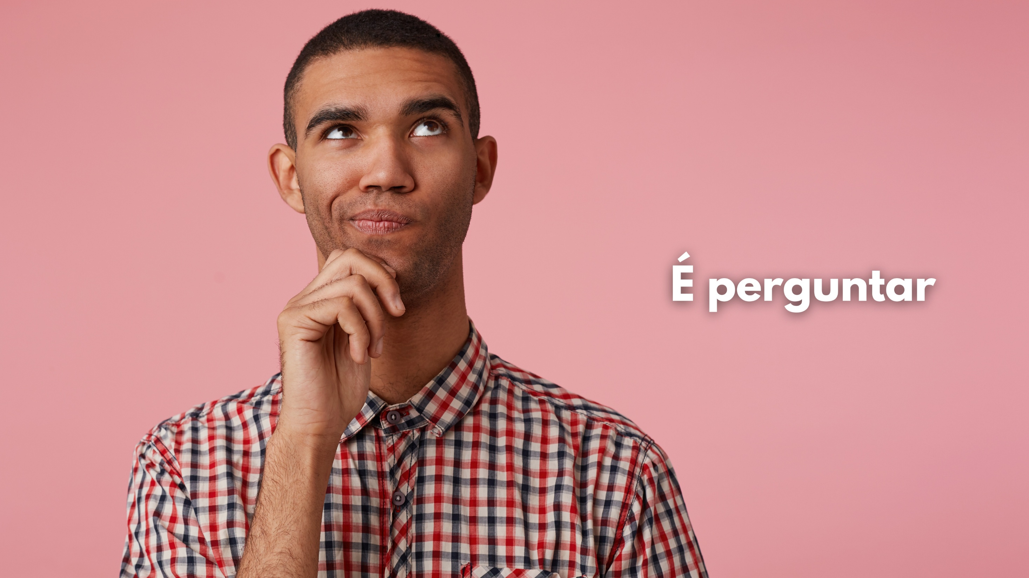
Notes:
É PERGUNTAR.
Pergunte pra Deus o porque!! Ou o pra que!!
Tire suas dúvidas com Ele
1. Habacuque (O profeta que questionou a justiça)
Habacuque é talvez o exemplo mais direto de quem questionou abertamente a Deus. Ele perguntou por que Deus permitia a injustiça e a prosperidade dos ímpios em Judá:
"Até quando, Javé, clamarei eu, e tu não ouvirás?" (Habacuque 1:2)
2. Jó (O questionamento no sofrimento)
Jó, após perder tudo, questionou o propósito de seu sofrimento e a inocência que defendia. Embora Deus tenha questionado a compreensão limitada de Jó, ele não rejeitou a dor do seu servo:
"Por que nasci?" ou "Por que Deus se diverte com o meu pecado?" (Jó 10:12-22)
3. Moisés (Dúvidas sobre a missão)
Quando chamado por Deus, Moisés teve dúvidas sobre sua capacidade e sobre a aceitação do povo:
"Quem sou eu para ir ao Faraó?" (Êxodo 3:11)
"E se eles não acreditarem em mim?" (Êxodo 4:1)
4. Abraão (Questionando promessas)
Abraão, considerado o pai da fé, perguntou a Deus sobre a realização de suas promessas, visto que ele não tinha filhos:
"Senhor Deus, que me darás, se continuo sem filhos...?" (Gênesis 15:2)
5. Gideão (Pedindo sinais)
Gideão, temendo os midianitas, pediu vários sinais para confirmar que Deus realmente o usaria para libertar Israel:
Pediu sinais com a lã (molhada e seca) para ter certeza (Juízes 6:36-40).
6. Davi (Consultando a Deus)
Davi frequentemente consultava a Deus antes de batalhas, perguntando sobre a estratégia correta:
"Davi consultou ao SENHOR..." (2 Samuel 5:23)
7. Jeremias (Sobre o sucesso dos maus)
O profeta Jeremias questionou Deus sobre a prosperidade de pessoas desonestas:
"Por que prospera o caminho dos ímpios e vivem em paz todos os aleivosos?" (Jeremias 12:1)

Slide 27

Notes:
DEUS RESPONDE?
Claro. Ele sempre responde.

Slide 28

Notes:
TRÊS RESPOSTAS DE DEUS:

Slide 29

Notes:
As vezes Deus responde com um SIM.
Sim para o que vc pede.
Sim Eu vou te responder, e a resposta vem quase que na hora.
Certa vez uma mulher chamada ANA orou a Deus e pediu um filho, ela não tinha filhos e dar a luz era algo muito importane pra ela, naquela epoca uma mulher não ter filhos era motivo de vergonha. Então ela abriu seu coração pra Deus, e Deus respondeu. Ela ficou grávida e dedicou seu filho ao Senhor, o nome dele era Samuel, e depois, Ana que antes era estéril, teve mais quatro filhos.
Esta história está na Biblia no livro de 1 Sam 1.

Slide 30

Notes:
As vezes Deus responde NÃO!
Não para o que você pede. Lembra? Ele sabe o que é melhor pra nós e com certeza ele está vendo algo que eu não estou, e as vezes sua resposta é não porque o melhor é não.
Pouco antes de JESUS ser preso, com angustia no coração, aflito, então foi orar e Ele fez um pedido a Deus “se puder passa de mim este cálice”
Mas Deus não atendeu seu pedido. Pois essa era a única forma de Salvar a humanidade. Lucas 22:42

Slide 31

Notes:
Deus pode dizer ESPERE UM POUCO. Agora não é o momento, você ainda não esta preparado.
O Tempo de Deus é diferente do Nosso. Ele sabe qual o momento certo pra tudo.
LÁZARO ficou doente e Jesus ao ser notificado, em vez de ir curar Lázaro ele foi pra outro lugar mais distante. Quando um amigo teu fica muito doente e voce pode fazer alguma coisa vc vai pra longe ou vai ajudar? Mas Jesus foi pra longe.
Lázaro Morreu, aí então Jesus foi pra casa de Lázaro e suas irmãs, quando ele chegou lá já havia 4 dias que seu amigo havia morrido. Mas para glorificar o nome de Deus e provar a todos que O Pai o enviara, Jesus ressucitou a Lázaro.

Slide 32
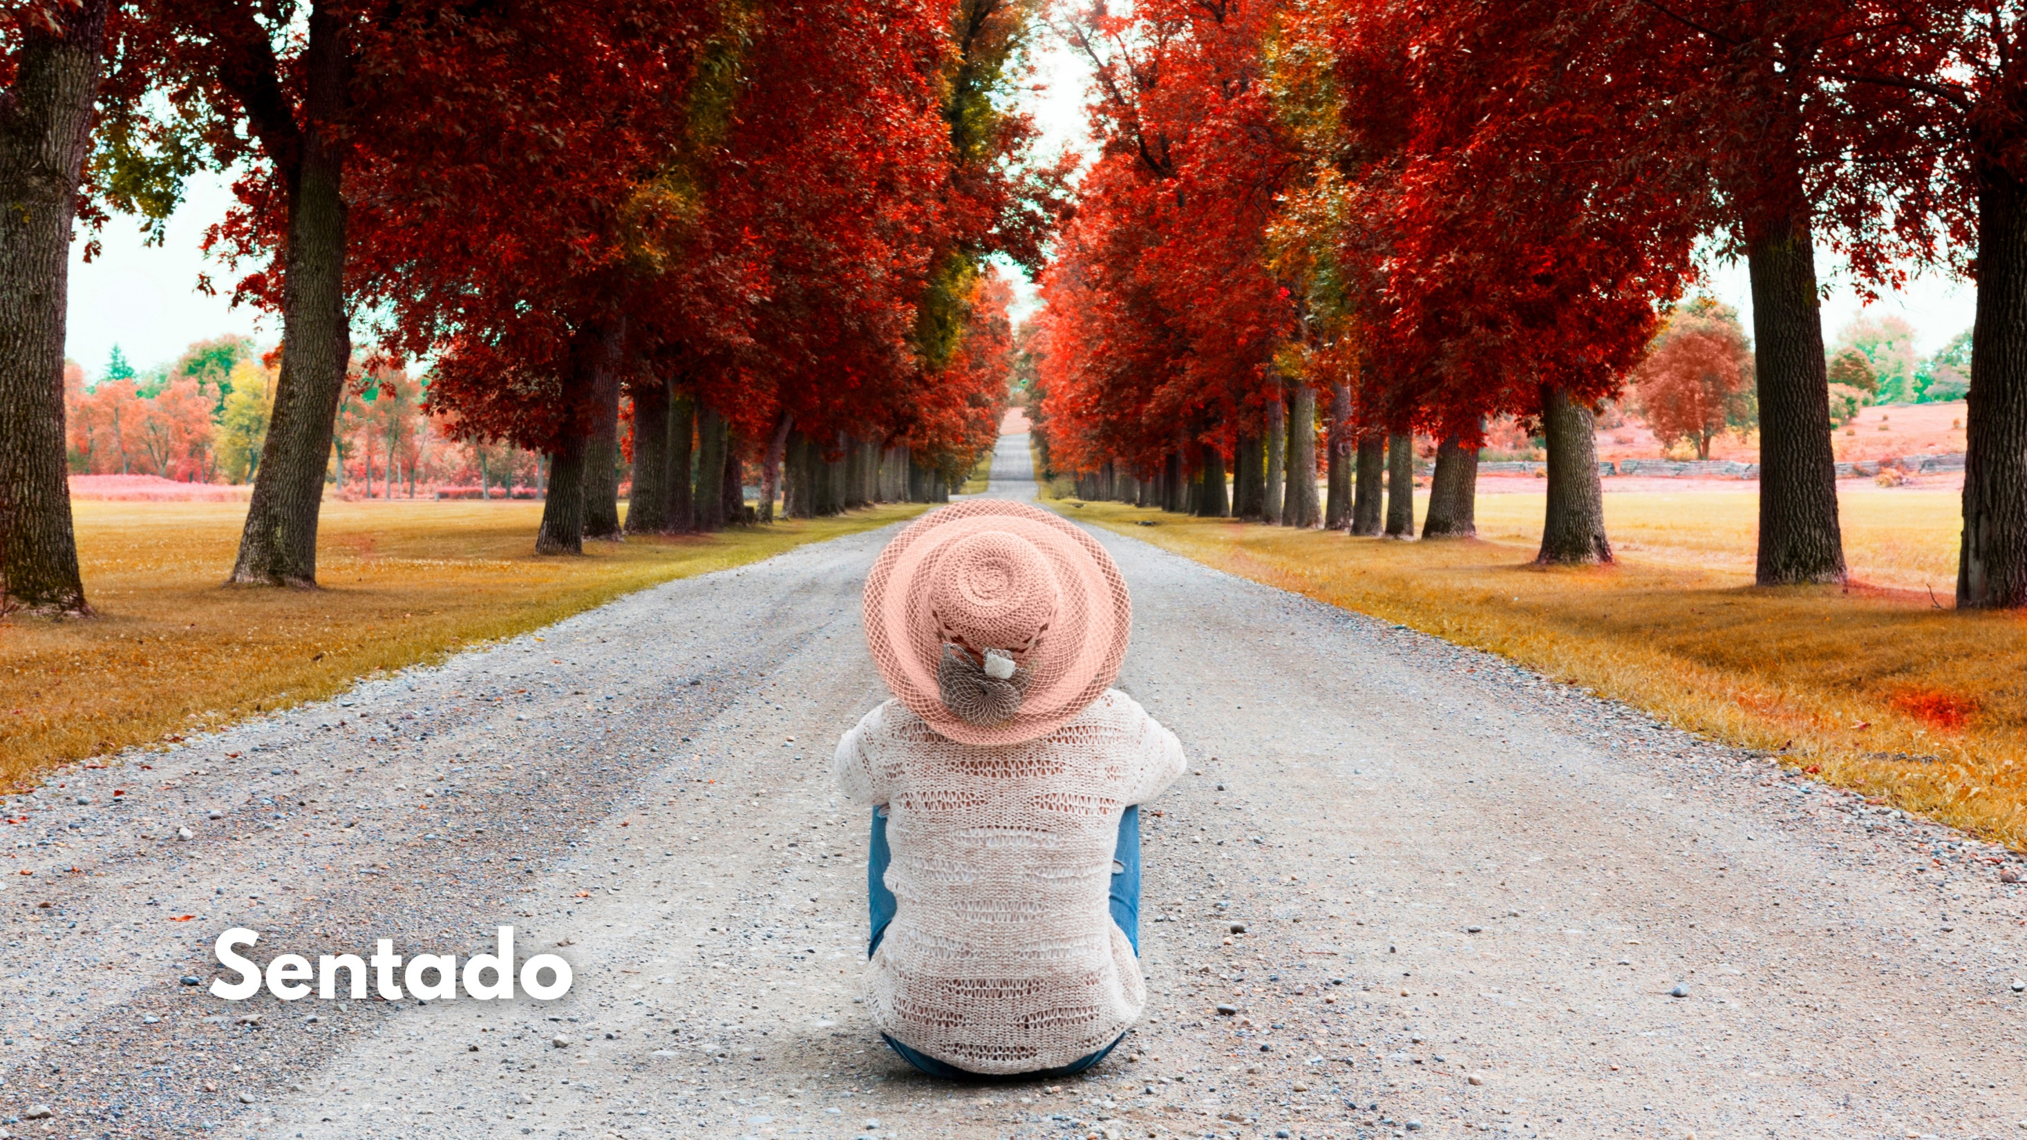
Notes:
E você pode orar SENTADO

Slide 33

Notes:
DEITADO

Slide 34
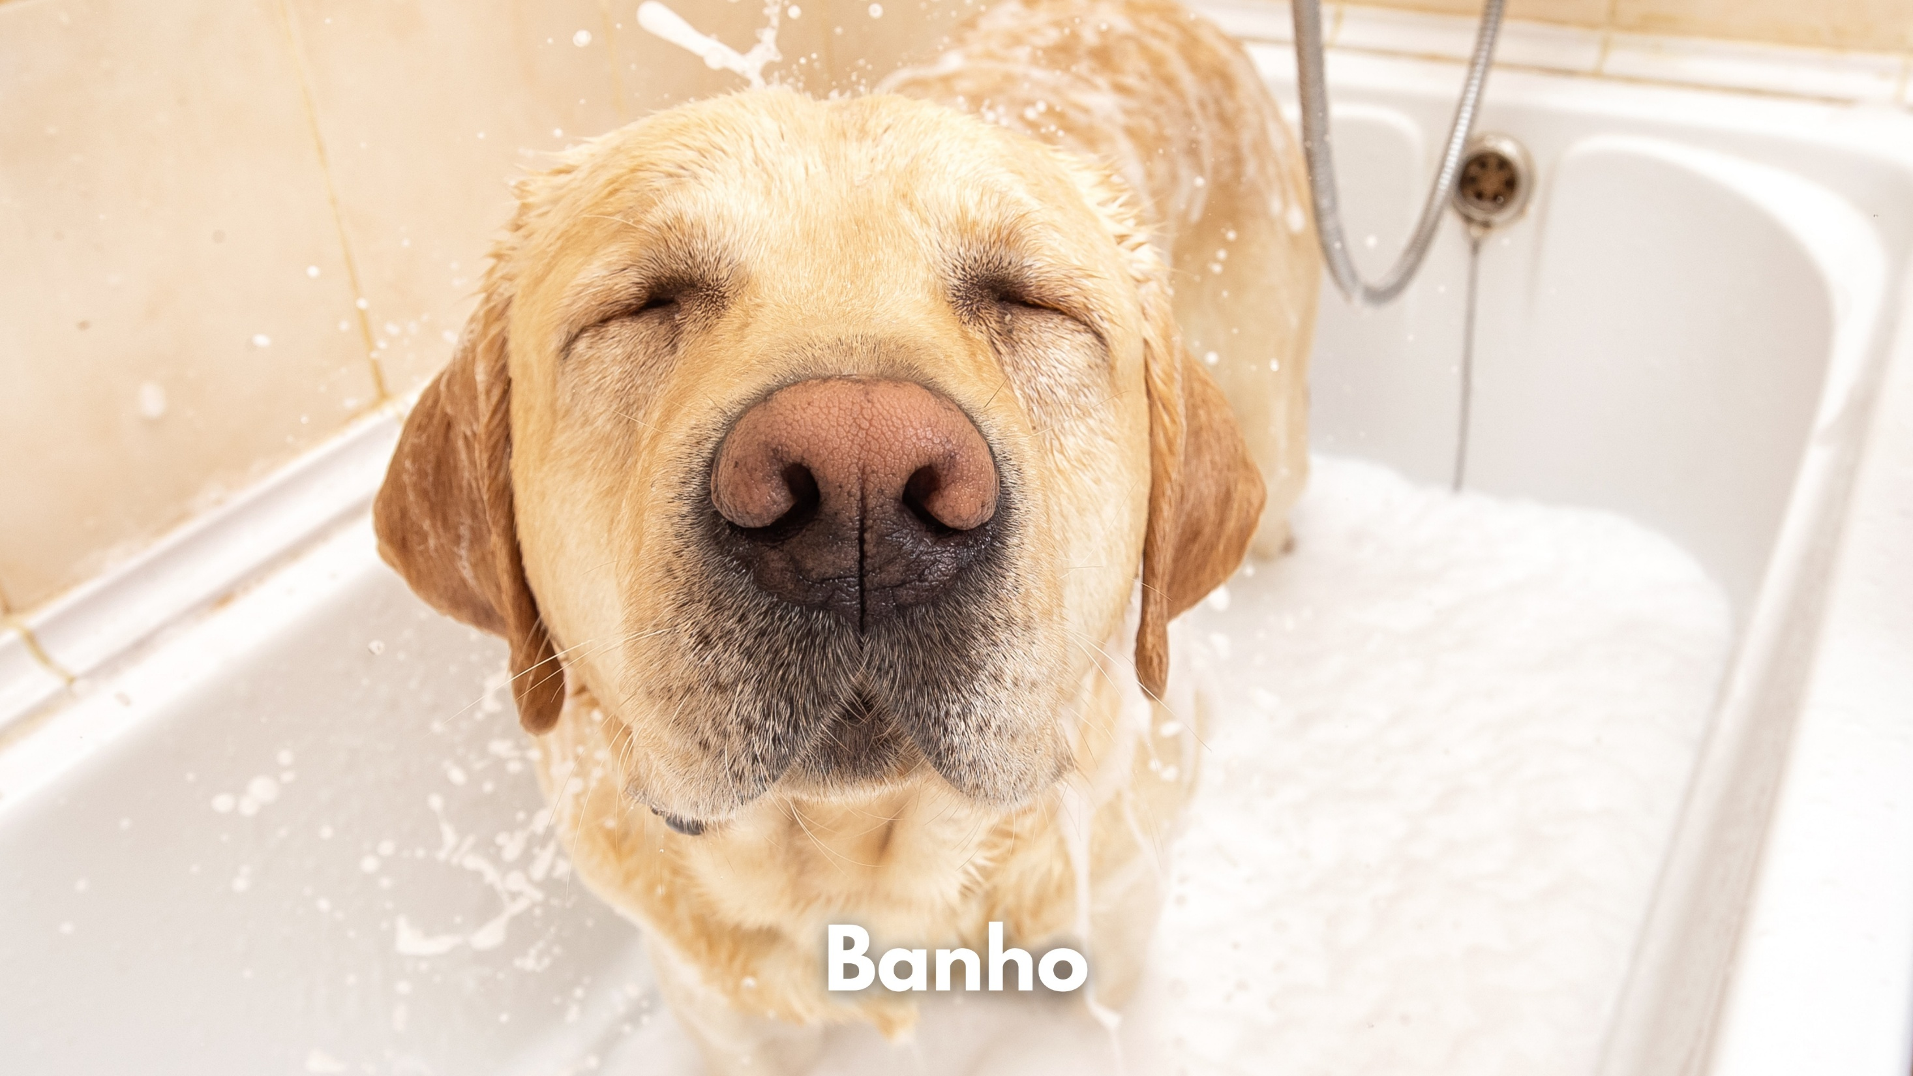
Notes:
Tomando BANHO

Slide 35
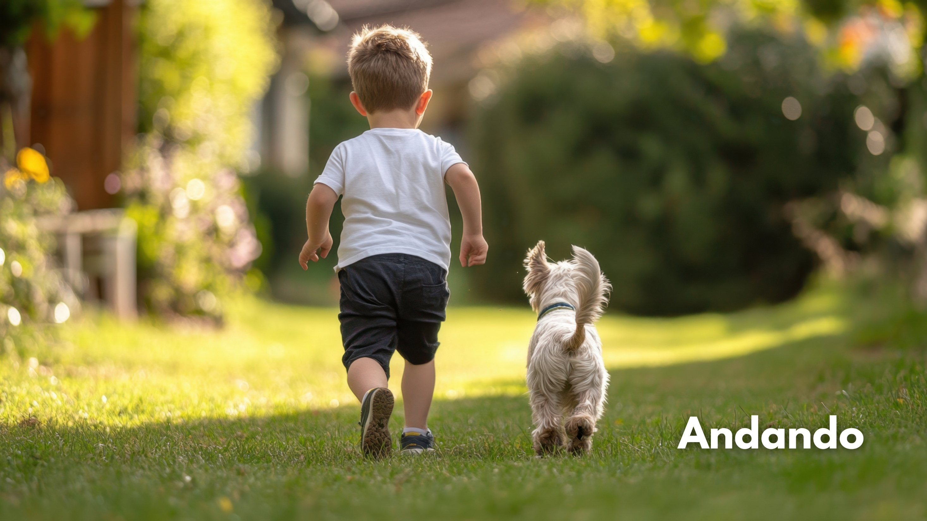
Notes:
ANDANDO

Slide 36
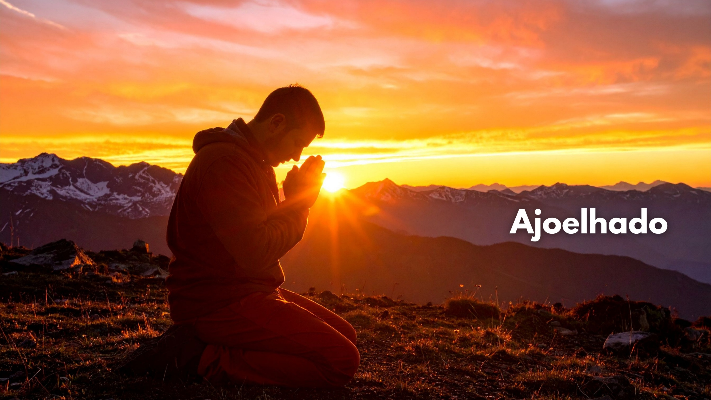
Notes:
AJOELHADO

Slide 37

Notes:
Não importa. Faça da oração um HÁBITO e sua vida será diferente!
NEVE QUENTE – INSPIRAÇÃO JUVENIL 1977-308. CPB.
Dá a neve como lã, e espalha a geada como cinza. Salmo 147:16.
Como pode uma substância fria como neve ser quente como a lã? Três pás, manejadas por três adolescentes, puseram-se a cavar a camada de oito metros de neve, nas Montanhas Rochosas de Colorado. Havia boa razão para a rapidez dom que trabalhavam — e três horas depois tinham terminado a obra. Uma forte nevasca, a uma temperatura de 30° abaixo de zero não é ideal para se ficar de braços cruzados. Logo a caverna estava bastante grande para os três dormirem confortavelmente, e bastante alta para se porem de pé, no centro. Que alívio, poderem dormir ao calor de, sua cama portátil. No interior de sua caverna de neve a temperatura era de 30° acima de zero, ou seja, 60° mais quente do que o frio ar noturno. É que a neve é um isolador natural, protegendo-os das mudanças externas da temperatura. Justamente antes de Jesus voltar, os filhos fiéis de Deus são aconselhados a "obter calor da frieza dos outros, coragem de sua covardia e lealdade de seu atraiçoamento". - 5T, p. 136; Como fazer isto? Em certo inverno havia numa região do Estado de Nova Iorque um metro de neve, e em certa parte se formou uma duna de neve de três metros de espessura. Os canos de água; mesmo os muito profundos, congelaram-se por toda parte, me nos onde a neve era muito alta. Nesta região, mesmo os brejos mal congelaram sob a neve. Por quê? A neve se compõe de 90% de ar. Esse espaço de ar insulou o solo, a relva, as flores e os canos de água. O segredo do calor na neve é o ar que nela existe. Se respiramos ar espiritual da parte de Deus, somos aquecidos. "A oração é a respiração da alma" (Mensagens aos Jovens, 249), isolando-nos da frieza daqueles que são controlados por Satanás. Quando você ora, escutar as mensagens de Deus será para o seu coração como um cálido brilho, protegendo-o do frio do pecado. Hoje é sua oportunidade de, pela oração, respirar um constante suprimento do cálido Espírito de Jesus. Este é o segredo do poder, da vitalidade e calor espirituais. Sim, Deus pode tornar a fria neve, quente como lã.

Slide 38
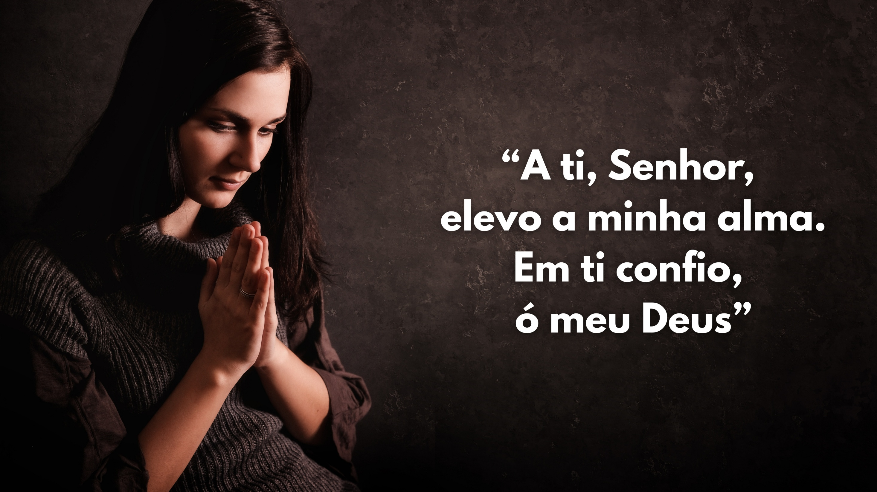
Notes:
UM PEDIDO OUSADO – INSPIRAÇÃO JUVENIL 1983-361. CPB
Em novembro de 1875 o Suez foi posto à venda. O Quediva do Egito estava disposto a vender metade das ações, mas queria o dinheiro à vista, imediatamente. O primeiro ministro da Inglaterra viu aí uma maravilhosa oportunidade. Afinal, muitos dos navios que usavam o canal pertenciam à Inglaterra. Se houvesse uma guerra, a Inglaterra ficaria em situação muito difícil. Era importante que essa oportunidade não fosse perdida. O primeiro ministro instruiu o representante britânico no Cairo a assinar o contrato. Quatro milhões de libras tinham de ser pagas dentro de poucas horas. Como conseguiriam esse dinheiro em tão pouco tempo? Não havia tempo de convocar o Parlamento. Um pedido de empréstimo ao Banco da Inglaterra levaria semanas de reuniões, investigações, considerações. O retardamento poderia significar a perda da oportunidade. Alguém por certo compraria se eles hesitassem. O primeiro ministro decidiu adotar um plano de ação mais rápido. Ele ordenou a seu secretário que permanecesse do lado de fora do gabinete do Ministério; assim que a decisão de um pedido de empréstimo fosse tomada, ele poria a cabeça para fora da porta e diria apenas a palavra: "Sim." O secretário devia então ir direto ao Sr. Rothschild, o homem mais rico da Europa, e solicitar o empréstimo. No devido tempo o primeiro ministro abriu a porta. "Sim", ele cochichou. E o secretário correu ao Sr. Rothschild. "O primeiro ministro quer quatro milhões de libras para amanhã", disse o secretário! "E muito importante." "Qual é a garantia?" perguntou o Sr. Rothschild. "O governo britânico", respondeu o secretário. “O senhor terá o dinheiro", disse o banqueiro. E o pagamento foi efetuado a tempo. O primeiro ministro que teve a coragem de ir diretamente ao Sr. Rothschild, em nome do governo britânico, foi Benjamim Disraeli, cujo nascimento ocorreu na data de hoje. Precisamos ter esta mesma ousadia ao levar nossos pedidos ao Rei do Universo. Jesus Cristo é nossa garantia. Tudo que pedirmos em Seu nome, receberemos.

